Slide 1

Skrivelektion
- Hvordan skal en samf-aflevering se ud?
Lektionens mål:
Hvordan ser en samf-aflevering ud
Hvordan skriver man det enkelte afsnit

Slide 2
Først lidt om genren: UNDERSØG
Udlever handout fra ”knæk koden”

Slide 3
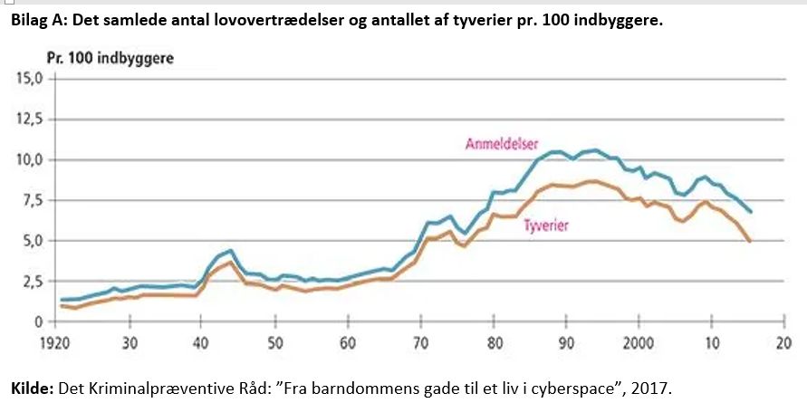
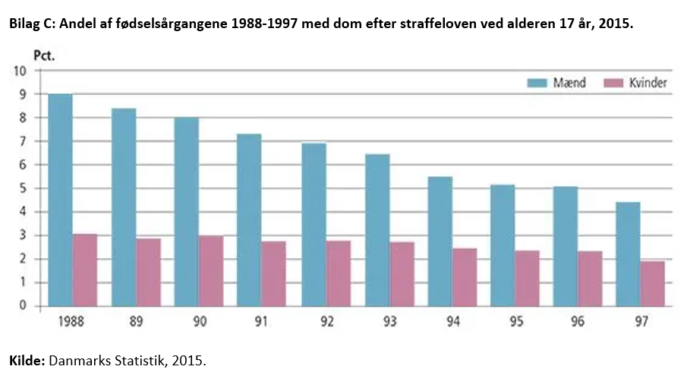
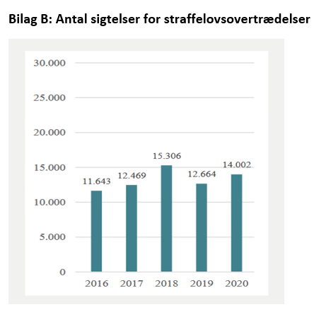
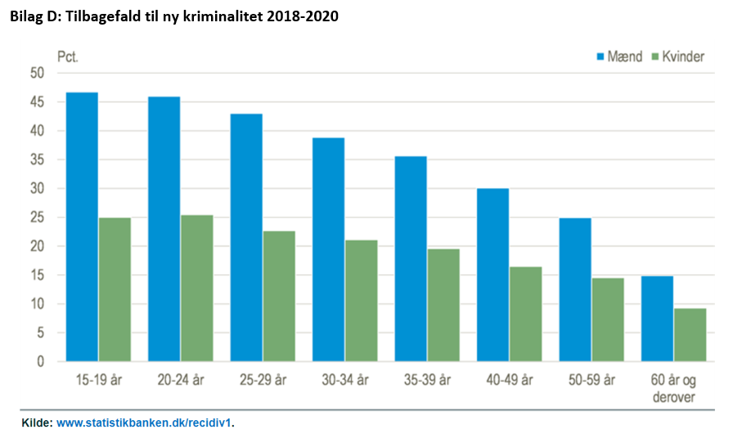
Aflevering
Undersøg hvordan udviklingen i omfanget af kriminaliteten samt kønsmønstre i kriminalitet i Danmark kommer til udtryk i bilag A, B, C og D.
Heri skal du inddrage viden om årsager til fald i ungdomskriminalitet, kriminalitetsteorier samt begreberne ”Cherry picking” og ”mørketal”.
Max. 1000 ord.

Slide 4
Vigtigt:
Udvikling og kønsmønstre
Mørketal
Cherry Picking
Forklaringer på udvikling
  Teorier eller andre fagbegreber
Tal fra bilagene som belæg
Mange af jer beskriver hvad bilagene handler om, men ikke hvad bilaget viser om udvikling og kønsmønstre.
F.eks. ”Bilag A viser udviklingen i kriminalitet”
Det I mangler er: ”Bilag A viser en stigning fra 1,5 i 1920 til 10 i 1990…”

Slide 5
Skabelon for opbygning af hele afleveringen
Indledning (ca. 5-10 linjer)
  Hvad opgaven handler om (fokus på opgaveformuleringen)
Bilag A (ca. 10-20 linjer)
Bilag B (ca. 10-20 linjer)
Bilag C (ca. 10-20 linjer)
Bilag D (ca. 10-20 linjer)
Konklusion (ca. 5-10 linjer)
  Fokus på opgaveformuleringen

Slide 6
Skabelon for opbygning af det enkelte afsnit (et afsnit til hvert bilag)
Start med at beskrive bilaget
  Bilagets titel
  X-aksen
  Y-aksen
Hvad viser bilaget om opgaveformuleringen
  Uddrag de vigtigste tal fra bilaget
  Nuanceret beskrivelse
  Evt. en afsluttende opsummering
Anvende faglig viden (ikke nødvendigvis i alle afsnit), f.eks.:
  Mørketal
  Cherry Picking
  Forklaringer på fald i kriminalitet
    Teorier eller andre fagbegreber (fx urbanisering, anerkendelse)
Ser vi først på bilag A, så omhandler det det samlede antal lovovertrædelser og antallet af tyverier pr. 100 indbyggere. På X-aksen ses udviklingen over tid, men Y-aksen viser antal overtrædelser pr. 100 indbyggere.
Figuren viser en stigning fra ca. 1,5 lovovertrædelser pr. 100 indbyggere i 1920 til ca. 3 i 1965. Herefter sker der en voldsom stigning frem til højdepunktet i 1990’erne på ca. 10 lovovertrædelser pr. 100 indbyggere. Fra slutningen af 1990’erne vender udviklingen og der sker et fald ned til ca. 6 lovovertrædelser i 2015. Dvs. kriminaliteten har været stigende frem til 1990’erne, hvorefter den har været faldende.
Forklaringen på denne udvikling er…
Notes:
OBS: HUSK navn på teoretiker når I bruger én

Slide 7
Procent og procentpoint
Kønsfordelingen på Teknisk skole (pr. 100 elever) 2020
Drenge | Piger
90 | 10
Kønsfordelingen på Teknisk skole (i procent) 2020
Drenge | Piger
90% | 10%
Kønsfordelingen på Teknisk skole (pr. 100 elever) 2021
Drenge | Piger
80 | 20
Kønsfordelingen på Teknisk skole (i procent) 2021
Drenge | Piger
80% | 20%
Notes:
UDVIKLING: hvis der er en stigning af piger fra 10% i 2020 til 20% i 2021 så er stigningen på 10 procentpoint – ikke 10 %.
Forskel mellem to procentsatser = procentpoint.

